Slide 1

Aprendizaje Automatico
“Segmentación de Usuarios con Aprendizaje No Supervisado”
Grupo #2

Slide 2
Introducción del Proyecto
Objetivos
Segmentar perfiles de usuarios con base en sus transacciones y comportamiento.
Aplicar modelos de clustering como K-means y DBSCAN.
Visualizar agrupamientos usando PCA.
Analizar resultados para apoyar decisiones comerciales.
Integrantes
María Augusta Flores.
Marcelo Ismael Andrade.
Jorge Andrés Orellana
Galo Vladimir González

Slide 3
Dataset utilizado
Dataset
Nombre: Online Retail Dataset (UCI Repository)
Descripción: Transacciones de clientes de una tienda online (UK, 2010–2011).
Características clave: ClienteID, Producto, País, Precio, Cantidad
Formato: Convertido de Excel a CSV

Slide 4
Análisis Exploratorio de Datos (EDA)
Limpieza de nulos y registros incompletos
Agrupación por cliente
Variables generadas:
TotalProductos
PrecioPromedio
PaisesComprados
Escalado con StandardScaler

Slide 5
Modelos de Clustering Utilizados
K-means: Método del codo para determinar clusters
DBSCAN: Detección de outliers (ajuste de eps y min_samples)
PCA aplicado para visualización 2D

Slide 6
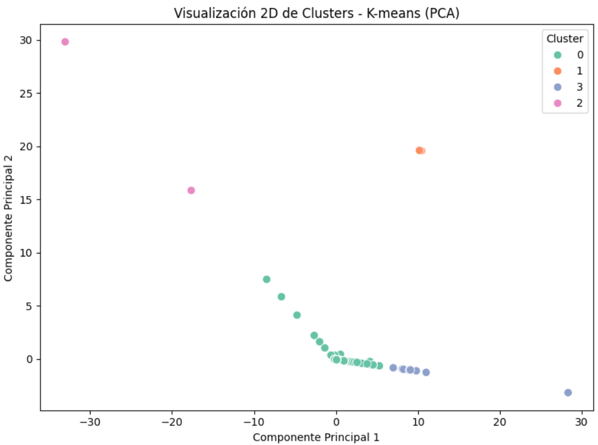
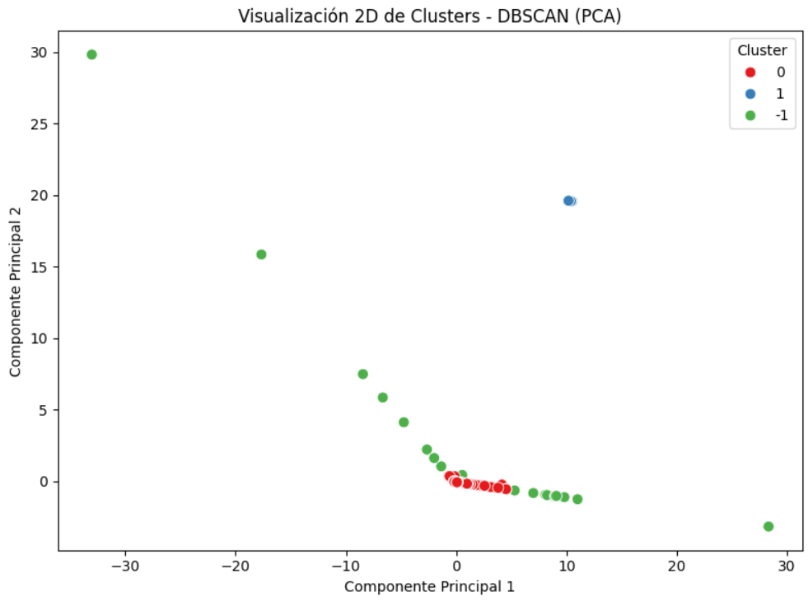
Visualización de Resultados con PCA

Slide 7
Perfiles
Cluster 0: Usuarios frecuentes, alto volumen
Cluster 1: Compradores ocasionales
Cluster 2: Clientes dispersos por país

Slide 8
Conclusiones
K-means fue efectivo para segmentar
DBSCAN útil para identificar outliers
PCA ayudó a interpretar visualmente los agrupamientos

Slide 9
Muchas Gracias!

